Slide 1

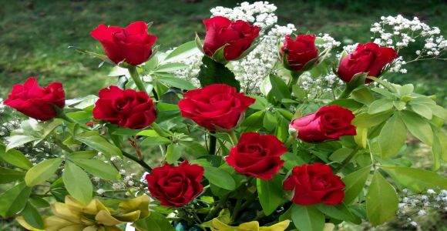
সিলেট ডিভিশনাল অনলাইন স্কুল এর পক্ষ থেকে
আজকের পাঠে সবাইকে স্বাগতম

Slide 2
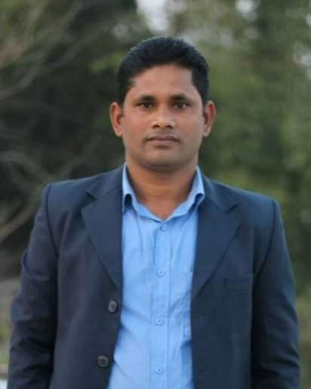
শিক্ষক পরিচিতি
আজিবুর রহমান
সহকারি শিক্ষক
ফুড়ারপার সরকারি প্রাথমিক বিদ্যালয় বিদ্যালয়
কোম্পানীগঞ্জ,সিলেট।

Slide 3

পাঠ পরিচিতি
শ্রেণিঃ পঞ্চম
বিষয়ঃ বাংলাদেশ ও বিশ্বপরিচয়
অধ্যায়ঃ 9,আমাদের দায়িত্ব ও কর্তব্য
পাঠ্যাংশঃসমাজের প্রতি আমাদের দায়িত্ব ও কর্তব্য।

Slide 4
শিখনফল
৪.১.১ সমাজের প্রতি দায়িত্ব ও কর্তব্যগুলো চিহ্নিত করতে পারবে।
৪.২.১ শিশু নিজের নিরাপত্তার কয়েকটি উপায় সম্পর্কে বলতে পারবে।
৪.২.২ শিশু নিজের নিরাপত্তা রক্ষায় সচেতন হয়ে নিজেকে নিরাপদ রাখবে।

Slide 5
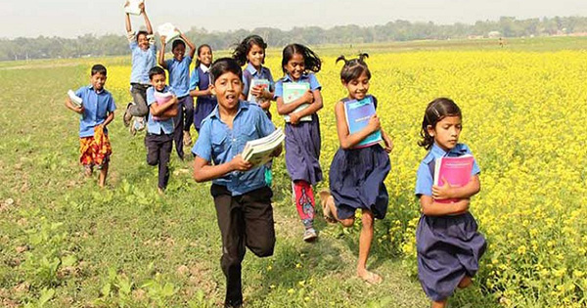

Slide 6
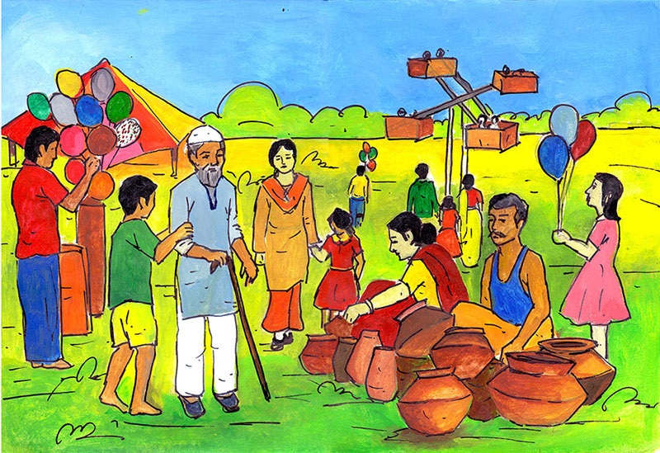
ছবিতে তোমরা কী দেখতে পাচ্ছ?
সুন্দর পরিবার ও সমাজ

Slide 7
আমাদের আজকের পাঠ
সমাজের প্রতি আমাদের দায়িত্ব ও কর্তব্য
সমাজকে সুন্দর ও সুশৃঙ্খল রাখতে আমাদের কিছু দায়িত্ব ও কর্তব্য রয়েছে ।

Slide 8
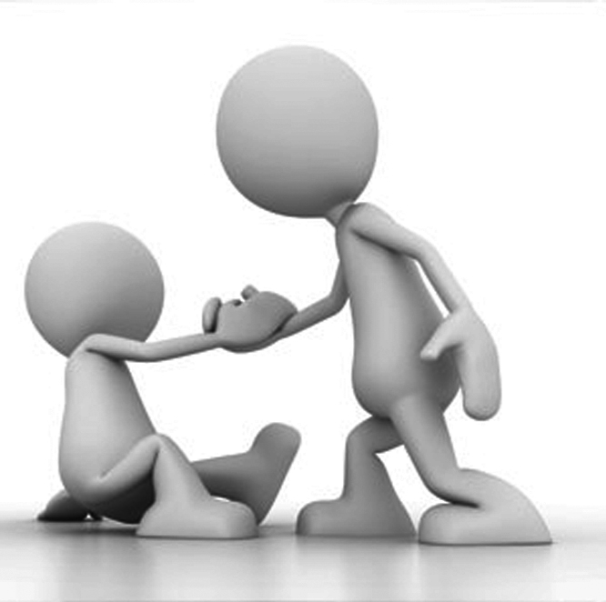
ছবিতে কী দেখতে পাচ্ছ?
পড়ে যাওয়া একটি ছোট শিশুকে আরেকটি শিশু হাত ধরে উঠাচ্ছে।
ছবি দেখে আমরা কী শিখলাম?
ছোটদের ভালবাসব ও দেখাশুনা করব।

Slide 9
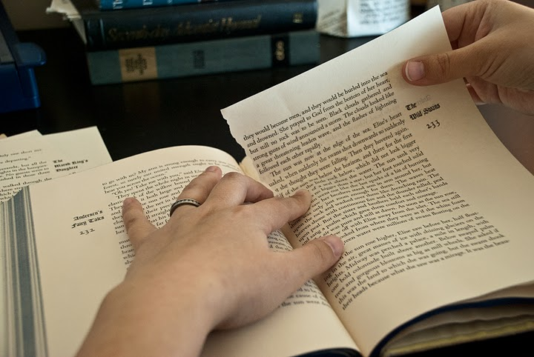

ছবিতে কী দেখতে পাচ্ছ?
কার ও ক্ষতি করব না।

Slide 10
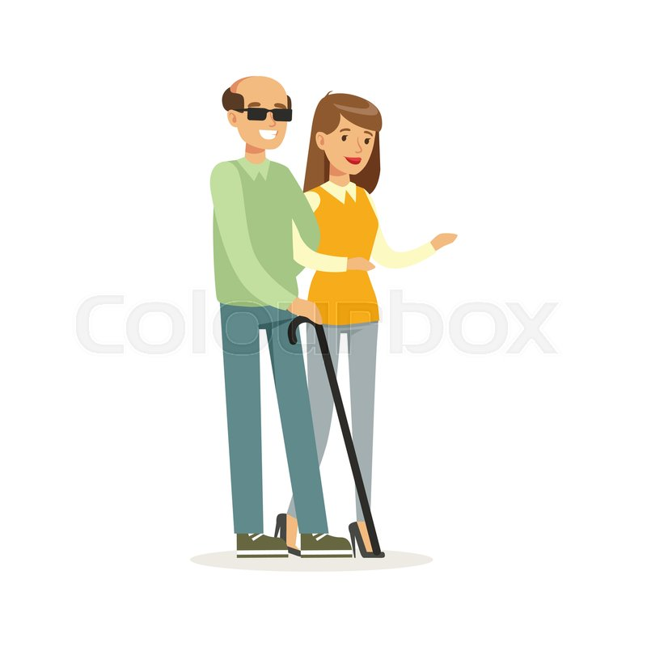
ছবিতে কী দেখতে পাচ্ছ?
একজন অন্ধ ব্যক্তিকে উপকার করছে।
সবার উপকার করার চেষ্টা করব।

Slide 11
ছবিতে কী দেখতে পাচ্ছ?
কিছু শিশু সুবিধাবঞ্চিত লোককে সহায়তা করছে
সুবিধা বঞ্চিতদের আমরা কী করব?
সাহায্য সহযোগীতা করব।

Slide 12
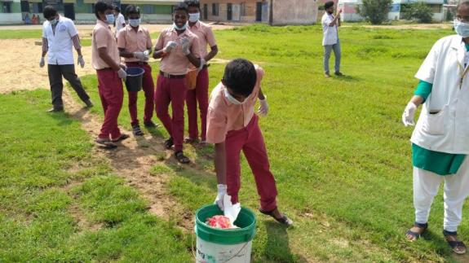
ছবিতে কী দেখতে পাচ্ছ?
সমাজের বিভিন্ন ধরনের সম্পদ যেমন খেলার মাঠ,পার্ক ইত্যাদি সংরক্ষণ করব।

Slide 13
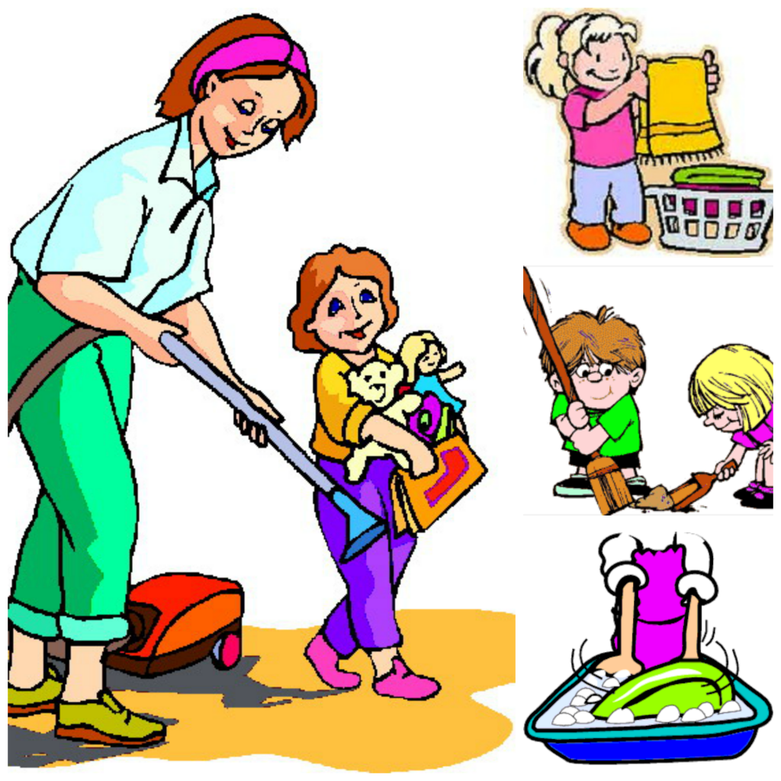
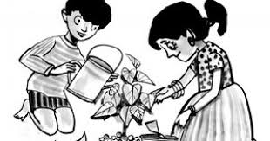
ছবিতে শিশুরা কী করে?
শিশুরা পরিবারের কাজে সাহায্য করছে।
বলতো আমরা কী করব?
বাড়ির কাজে সহায়তা করব।

Slide 14
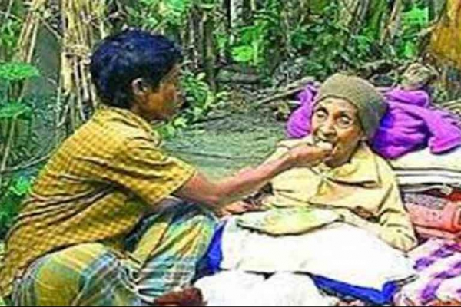
ছবিতে শিশুরা কী করে?
বয়স্কদের সহায়তা করছে।
আমাদের কী করতে হবে?
বড়দের সম্মান ও সেবা করতে হবে।

Slide 15
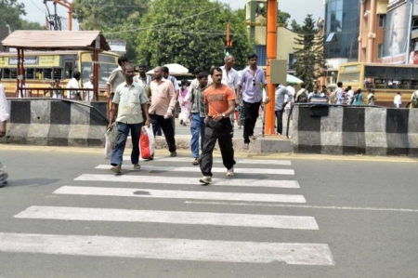
ছবিতে কী দেখা যায় বলতো?
রাস্তায় নিরাপদ থাকব।

Slide 16
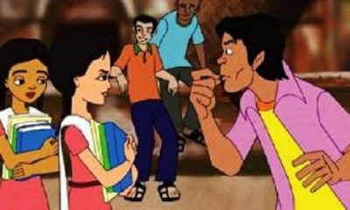
ছবিতে কী দেখা যায় বলতো?
ছেলেধরা/মানব পাচার কারি
এখান থেকে আমরা কী শিক্ষা নিব?
অপরিচিত লোক থেকে সাবধানে থাকব।

Slide 17
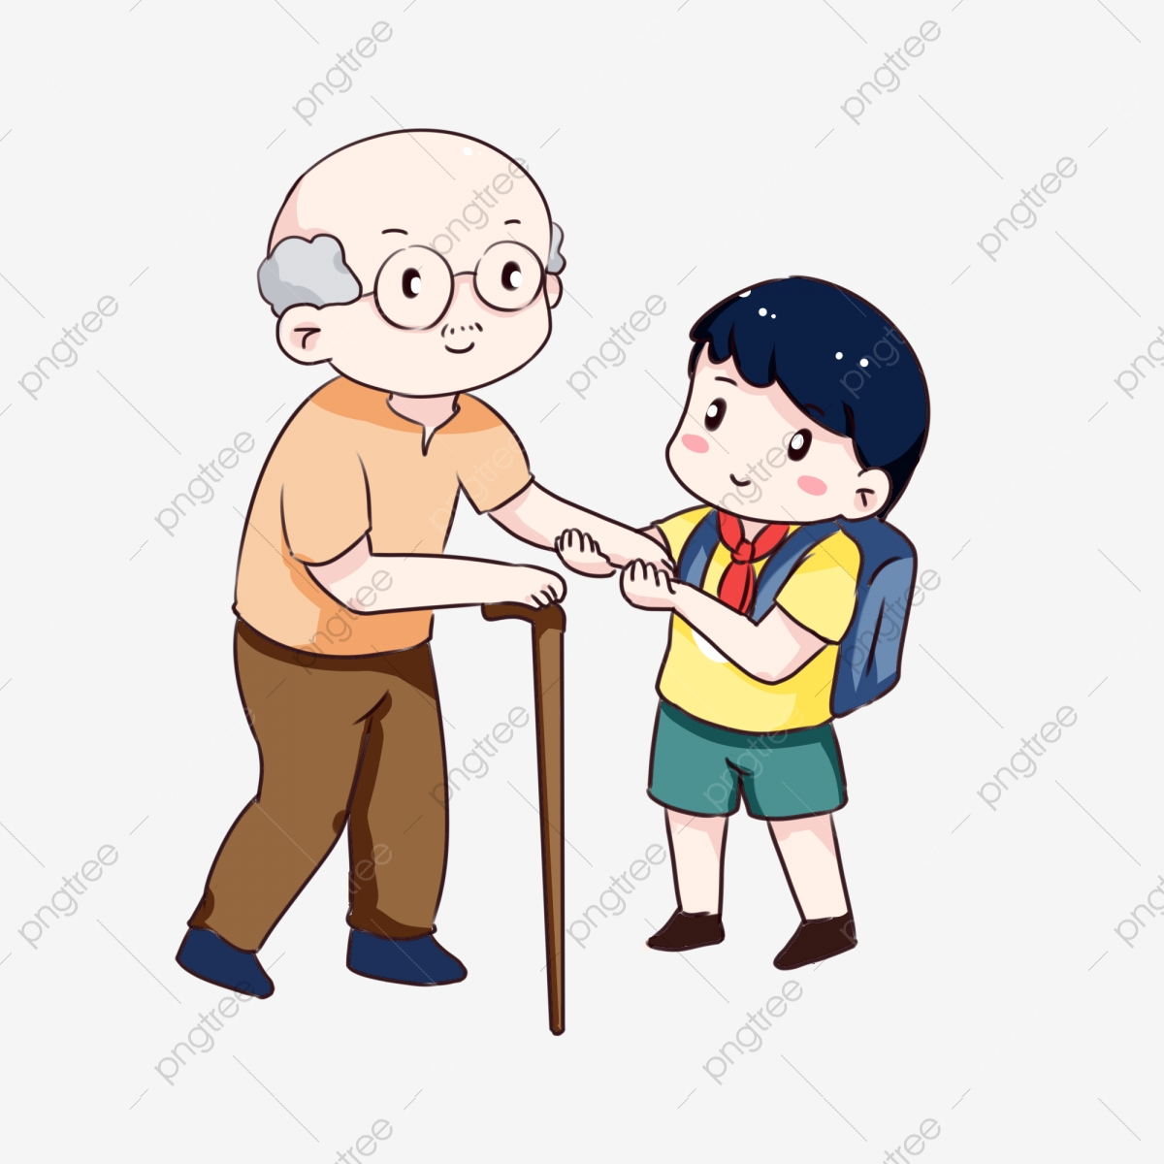
ছবিতে কী দেখা যায় বলতো?
একটি শিশু বয়স্ক লোককে সাহায্য করছে।
আমরা পরিবারের বয়স্ক লোকদের সাথে কেমন ব্যবহার করব?
দেখাশুনা ও সেবা করব।

Slide 18
একক কাজ
অপরিচিতদের কাছ থেকে আমরা কি করব?
রাস্তায় কিভাবে থাকব?
পার্ক, খেলার মাঠ কি করব?
ছোটদের কি করব?

Slide 19
চল আমরা একটি গল্প শুনি

Slide 20
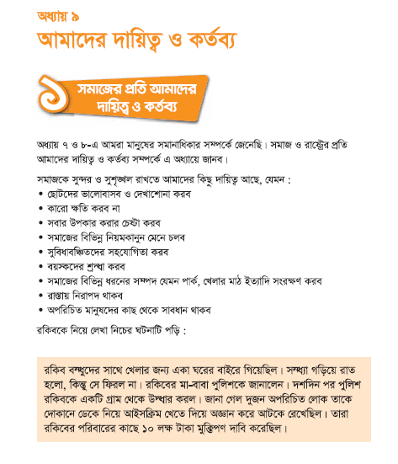
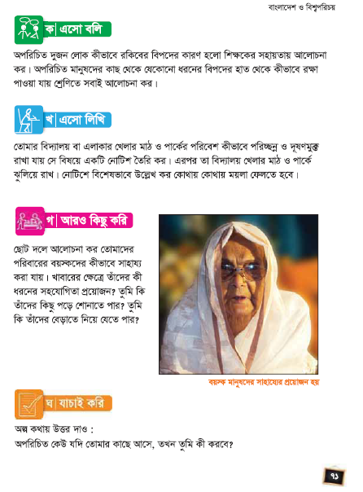
পাঠ্য বইয়ের সংযোগ
বইয়ের ৭০ পৃষ্ঠা খুলে পড়ে দেখি।

Slide 21
পাঠের সার সংক্ষেপ
সমাজকে সুন্দর ও সুশৃঙ্খল রাখতে আমাদের কিছু দায়িত্ব আছে,যেমনঃ
ছোটদের ভালোবাসব ও দেখাশোনা করব
কারো ক্ষতি করব না
সবার উপকার করার চেষ্টা করব
সমাজের বিভিন্ন নিয়মকানুন মেনে চলব
সুবিদাবঞ্চিতদের সহযোগিতা করব
বয়স্কদের শ্রদ্ধা করব
সমাজের ভিবিন্ন ধরনের সম্পদ যেমন পার্ক,খেলার মাঠ ইত্যাদি সংরক্ষণ করব
রাস্তায় নিরাপদ থাকব
অপরিচিত মানুষদের কাছ থেকে সাবধান থাকব।

Slide 22
বাড়ির কাজ
অপরিচিত কেউ যদি তোমার কাছে আসে, তখন তুমি কী করবে?

Slide 23
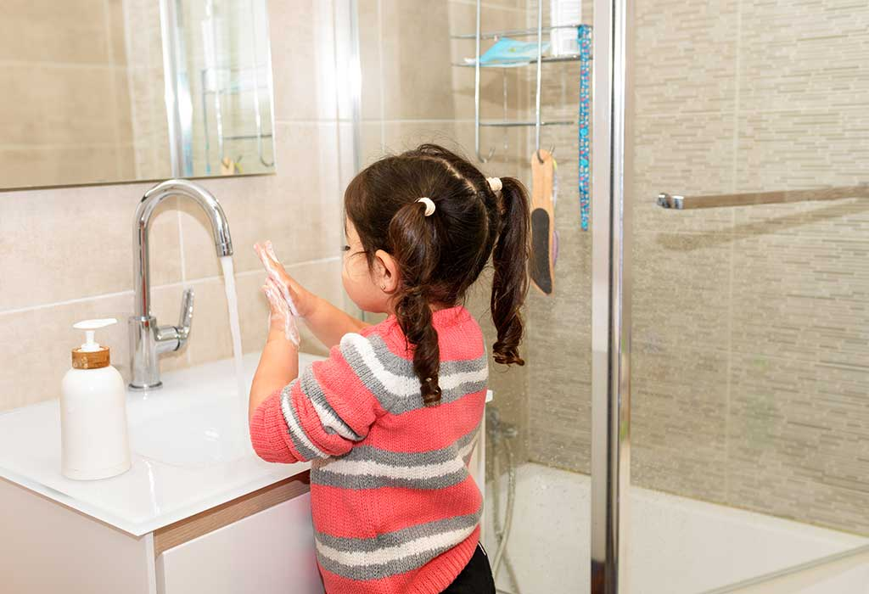
ধন্যবাদ সবাইকে

